Slide 1
برنامه سازی پیشرفته (برنامه نویسی شیءگرا: مفاهیم بیشتر)
صادق اسکندری - دانشکده علوم ریاضی، گروه علوم کامپیوتر
eskandari@guilan.ac.ir

Slide 2
یادآوری ...
Setup
ایجاد یک پنجره و بارگذاری برخی محتویات
چرخه بازی در pygame
Handle Events
در صورت بروز یک رخداد (مانند کلیک بر روی یک شیء، بستن پنجره و ...) به آن رسیدگی می شود.
Update Elements
اعمال تغییرات مورد نیاز بر روی عناصر بازی
Draw Surface
exit
رسم عناصر بازی در پس زمینه
Show Surface
نمایش عناصر بازی
Close Down Game
اتمام بازی

Slide 3
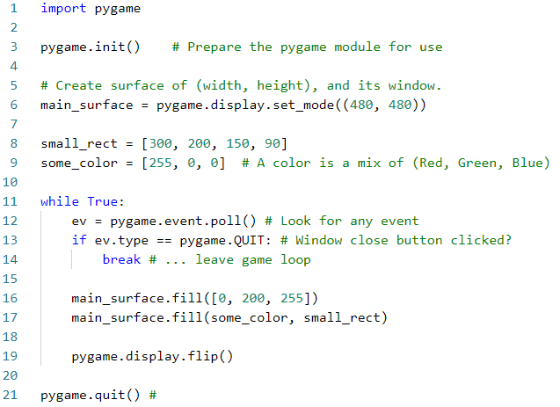
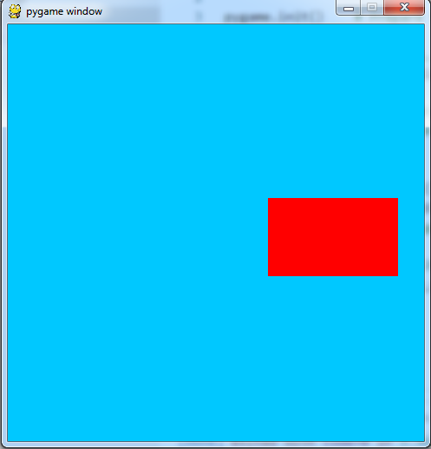






یادآوری ...
$$x$$
$$(0,0)$$
$$(300,200)$$
$$150 pixel$$
$$90 pixel$$
$$y$$

Slide 4
یادآوری ...
افزودن عکس به صفحه بازی
ball = pygame.image.load("ball.png")
ball = pygame.transform.scale(ball,(50,50))
main_surface.blit(ball, (100, 120))
خواندن فایل عکس (این عکس در کنار فایل اصلی برنامه قرار دارد.
اعمال تغییرات مختلف بر روی عکس خوانده شده
افزودن عکس خوانده شده به مختصات خاصی از پنجره برنامه
افزودن متن به صفحه بازی
my_font = pygame.font.SysFont('Courier', 16)
the_text = my_font.render(‘Hello World’, True, (0,0,0))
main_surface.blit(the_text, (10, 10))
تعریف یک فونت
ایجاد متن با استفاده از فونت ایجاد شده
افزودن متن ایجاد شده به مختصات خاصی از پنجره برنامه

Slide 5
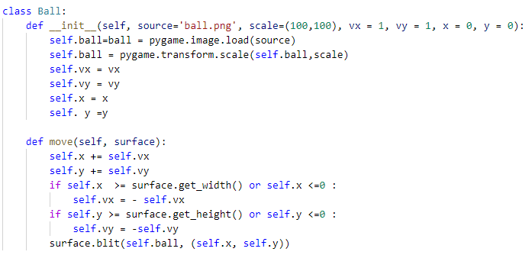
یادآوری ...
مثال: توپ رقصان (ایجاد یک کلاس توپ)
نوع داده: Ball
x , y: موقعیت
vx,vy: سرعت
ball: تصویر توپ
صفات
رفتارها
move(surface ): جابجایی و نمایش این توپ بر روی صفحه

Slide 6
pygame
رخدادها
یک رخداد، دستوری است که از جانب کاربر یا سیستم به برنامه در حال اجرا ارسال می شود.
تابحال فقط رخداد Exit را مورد استفاده قرار دادیم ولی رخدادهای بسیار زیادی قابل دریافت توسط pygame است. مانند کلیک، حرکت ماوس، فشردن یک کلید، رها کردن یک کلید و ...
هر رخداد در pygame، یک شیء از نوع event است که حاوی یک نام و یک دیکشنری است.
این دیکشنری، اطلاعات اضافی درباره رخداد را در خود دارد.
در صورتی که رخدادی دریافت نشده باشد، نام رخداد برابر NOEVENT و دیکشنری آن تهی خواهد بود.

Slide 7
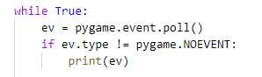
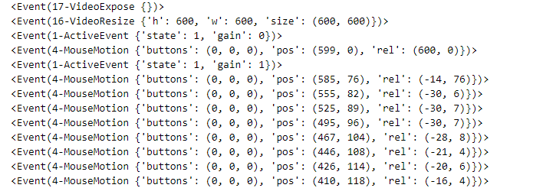
pygame
مثال: با استفاده از دستور زیر می توان رخدادهای مختلفی را که در جریان اجرای برنامه رخ می دهند، نمایش داد:

Slide 8
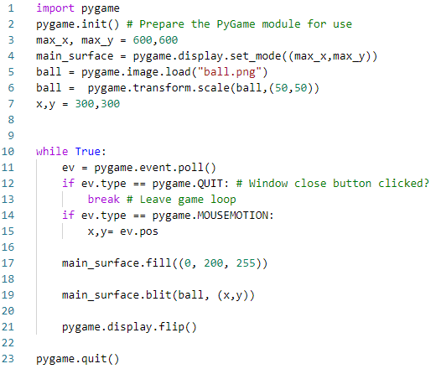
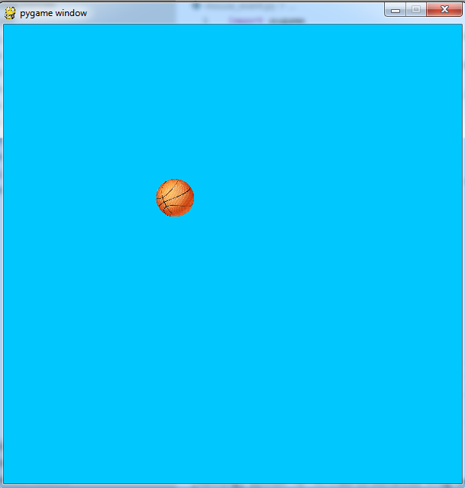
pygame
مثال: استفاده از اطلاعات حرکتی ماوس

Slide 9
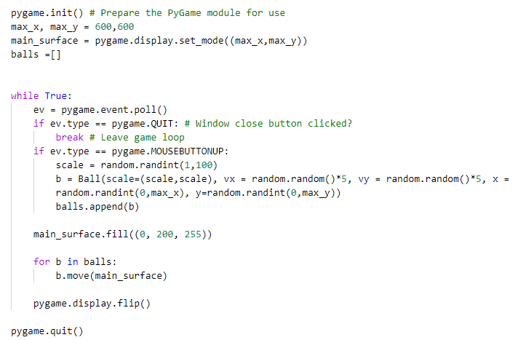
pygame
مثال: افزودن توپ به صفحه با رخداد کلیک

Slide 10
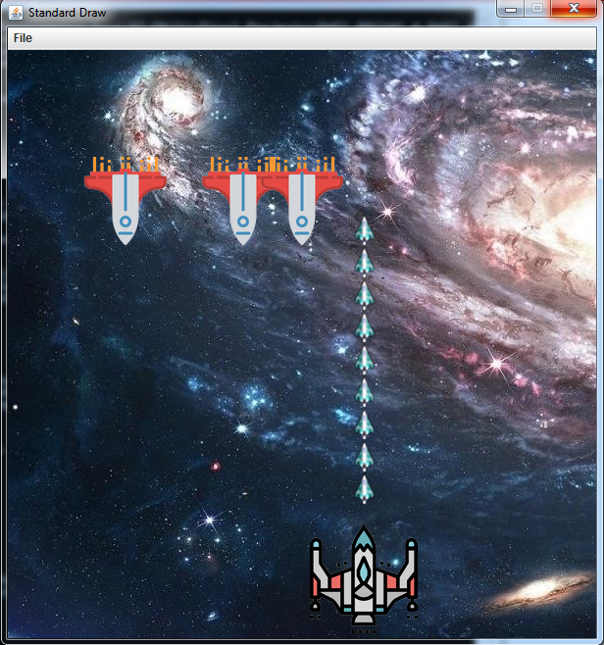
تمرین
تمرین: بازی جنگ ستارگان را بنویسید.
سعی کنید برای هر نوع موجودیتی (سفینه، دشمنان مختلف، گلوله و ...) یک کلاس طراحی کنید.

Slide 11
نکات بیشتر درباره برنامه نویسی شیء گرا

Slide 12
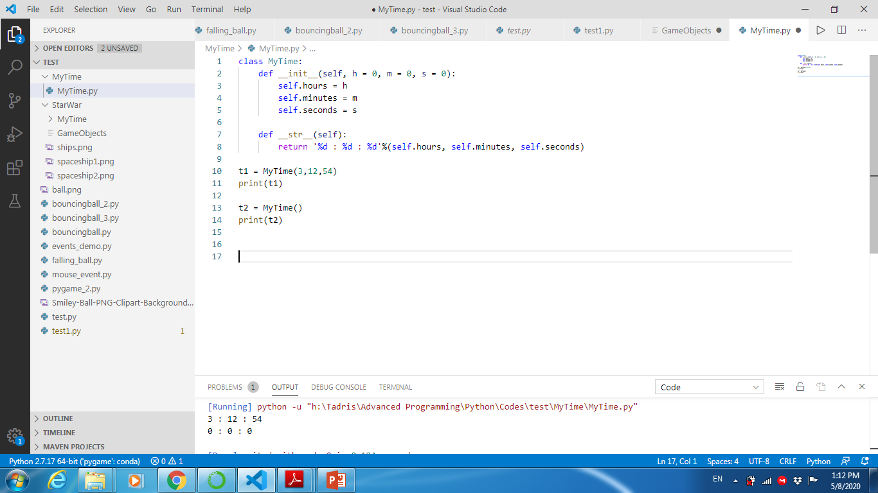
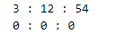
مثال: نوع داده زمان
کلاس اولیه
مشکل MyTime چیست؟

Slide 13
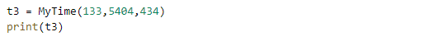
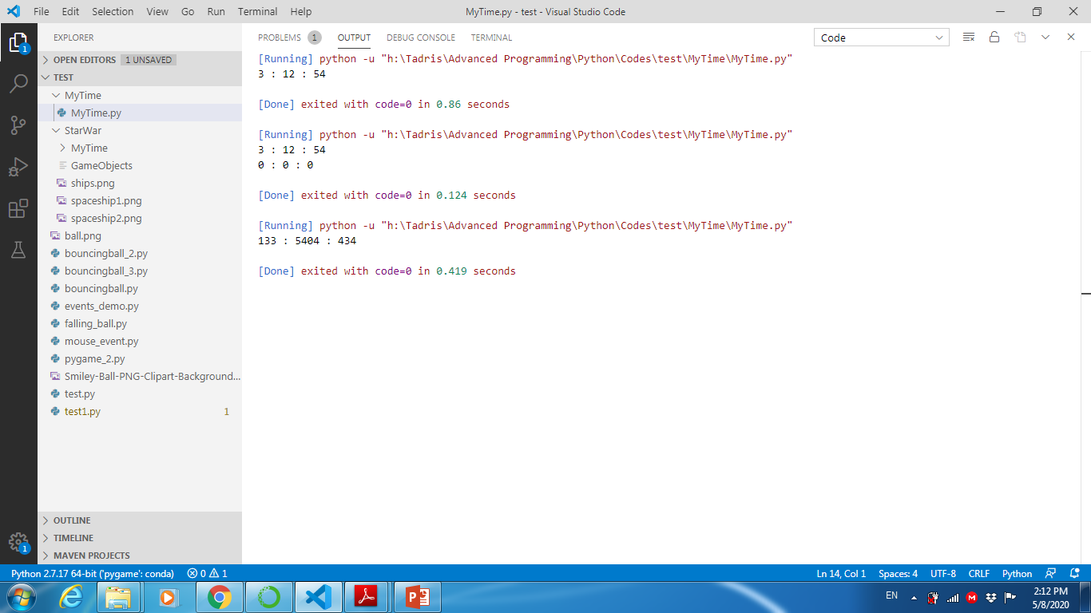
مثال: نوع داده زمان
کلاس اولیه
مشکل MyTime چیست؟
امکان تعریف زمان های نامعتبر

Slide 14
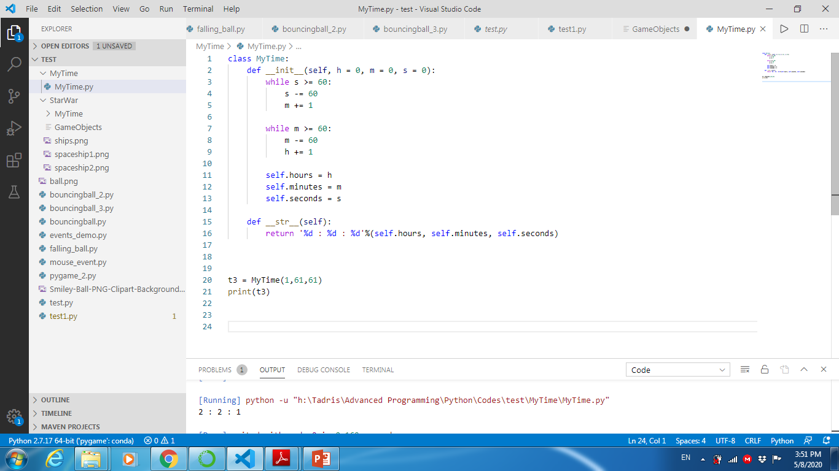
مثال: نوع داده زمان
راهکار اول:
تبدیل ثانیه های اضافی به دقیقه و دقیقه های اضافی به ساعت
مشکل این راهکار:
در زمان نوشتن متدهای مختلف، نیاز به نظر گرفتن سه مقدار ساعت، دقیقه و ثانیه داریم. ☹☹

Slide 15
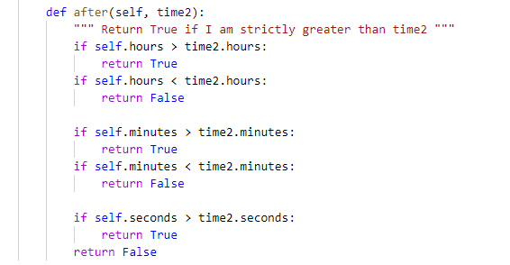
مثال: نوع داده زمان
مثال: مقایسه دو زمان
راهکار اول:
تبدیل ثانیه های اضافی به دقیقه و دقیقه های اضافی به ساعت
مشکل این راهکار:
در زمان نوشتن متدهای مختلف، نیاز به در نظر گرفتن سه مقدار ساعت، دقیقه و ثانیه داریم. ☹☹

Slide 16
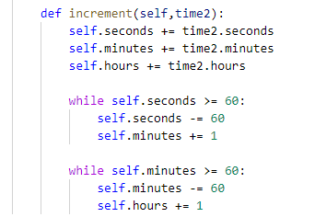
مثال: نوع داده زمان
مثالی دیگر: افزودن زمان به زمان فعلی
راهکار اول:
تبدیل ثانیه های اضافی به دقیقه و دقیقه های اضافی به ساعت
مشکل این راهکار:
در زمان نوشتن متدهای مختلف، نیاز به نظر گرفتن سه مقدار ساعت، دقیقه و ثانیه داریم. ☹☹

Slide 17
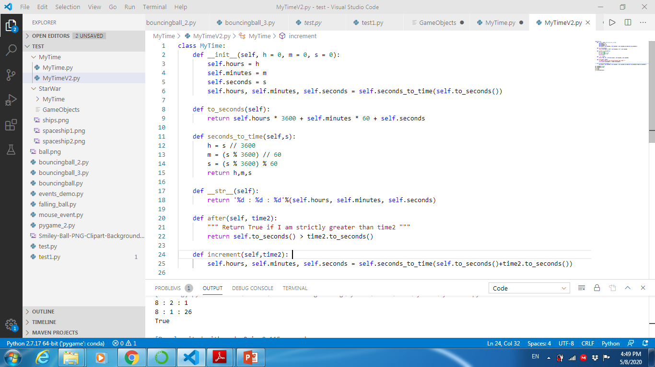
مثال: نوع داده زمان
متدهای کمکی برای تبدیل زمان به ثانیه و بالعکس
راهکار دوم:
تبدیل زمان به ثانیه و انجام عملیات در قالب ثانیه
بنابراین، سازنده کلاس به صورت زیر قابل بیان است:

Slide 18
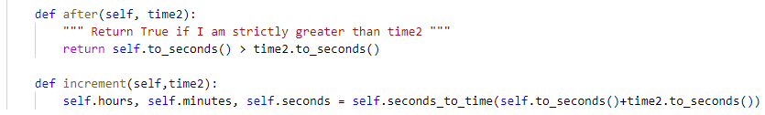
مثال: نوع داده زمان
متدهای کمکی برای تبدیل زمان به ثانیه و بالعکس
راهکار دوم:
تبدیل زمان به ثانیه و انجام عملیات در قالب ثانیه
و حال متدهای increment و after به صورت زیر قابل تعریف هستند.

